Slide 1
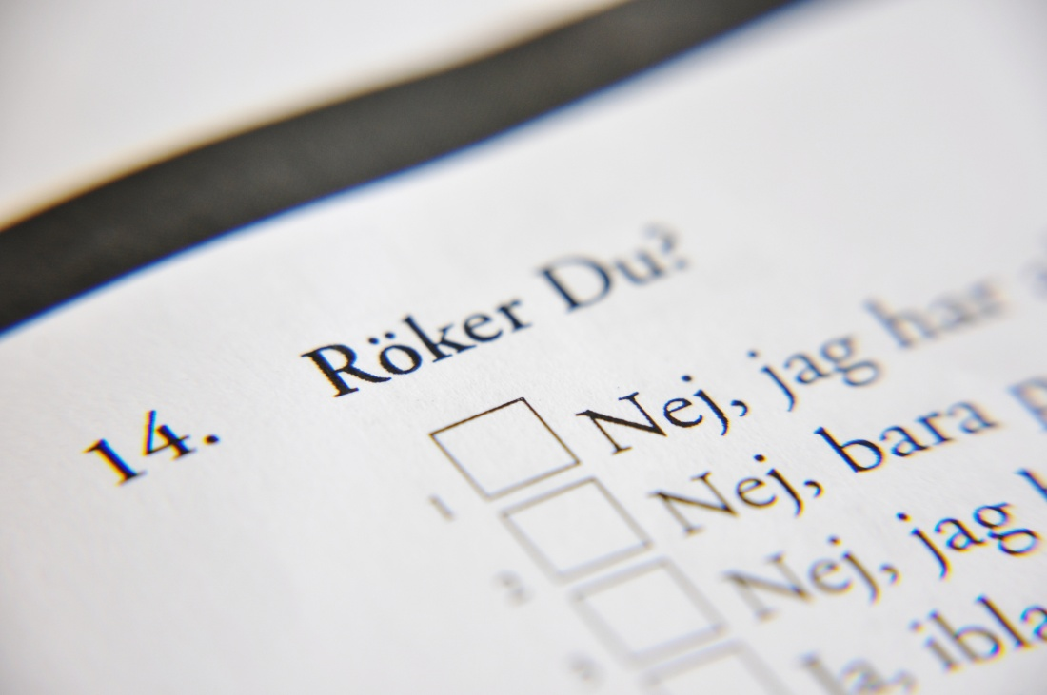
Stockholmsenkäten 2018
Temarapport:
Psykisk hälsa
Grundskolans årskurs 9
Elevundersökning i årskurs 9
och gymnasieskolans årskurs 2

Slide 2
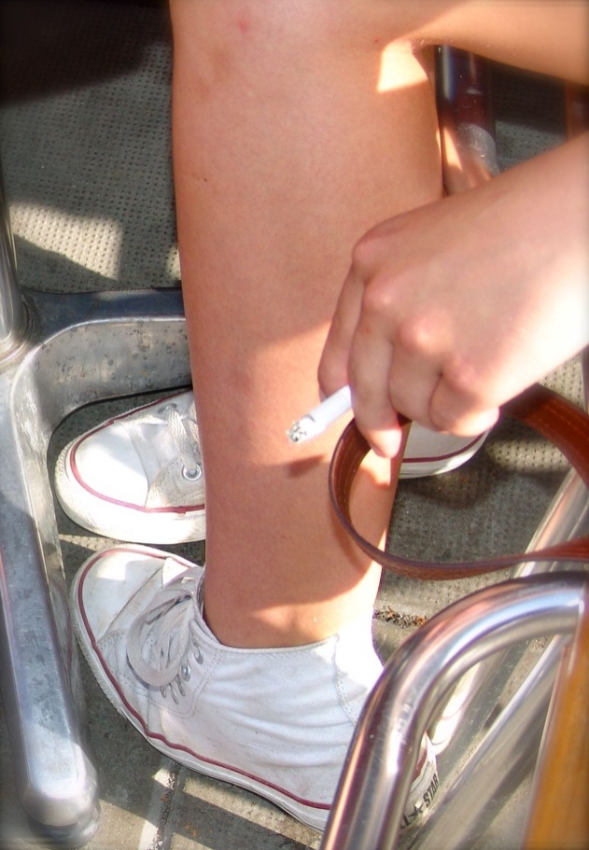
Stockholmsenkätens syften
Kartlägga drogvanor, kriminalitet, skolk, mobbning samt risk- och skyddsfaktorer
Ge en uppfattning om hur olika normbrytande beteende förändras över tid
Förse kommuner, stadsdelar och skolor med lokala data om normbrytande beteenden
Underlag för forskning och utveckling samt att fördela resurser för förebyggande insatser
Mobilisera elever, skolpersonal och föräldrar i det förebyggande arbetet

Slide 3
Undersökningens genomförande
Enkät till grundskolans år 9 och gymnasiets år 2
Enkäten innehåller ca 350 frågor/delfrågor
Besvaras anonymt under lektionstid och lämnas i förslutet kuvert till klassläraren
Besvarades under våren 2018 efter sportlovet
23 länskommuner genomför undersökningen tillsammans med Stockholm

Slide 4
Resultatredovisning
Rapporten presenterar resultaten för ett urval av frågor om psykisk hälsa. Resultaten presenteras redovisat per deltagande kommun i undersökningen år 2018 uppdelat på pojkar och flickor. Det är elevernas hemkommun som styr i vilken kommungrupp de redovisas.
Uppgifterna som redovisas i diagrammen baseras på samtliga svarande elever om inget annat anges.
I diagrammen redovisas två totalstaplar. Den ena är samtliga deltagande kommuner utom Stockholm (Total exkl. Stockholm). Den andra är samtliga elever i de deltagande kommunerna (Total inkl. Stockholm)
För att garantera elevers anonymitet redovisas ej resultat för grupper där färre än 25 elever besvarat enkäten.
Frågor med filter får oftast lägre baser, om enstaka baser är <7 redovisas ej resultatet för den frågan.
Om staplar i diagrammen har ersatts med * innebär detta att basen är för låg för att resultatet ska redovisas enligt ovannämnda kriterier.

Slide 5
Antal svarande i årskursen
 | Pojke | Flicka
Stockholm | 2432 | 2281
Ekerö | 164 | 143
Haninge | 312 | 307
Solna | 123 | 127
Sundbyberg | 106 | 122
Danderyd | 205 | 189
Södertälje | 351 | 335
Botkyrka | 381 | 341
Upplands Väsby | 181 | 179
Värmdö | 256 | 236
Järfälla | 273 | 258
Nykvarn | 69 | 59
Nynäshamn | 103 | 122
Upplands-Bro | 117 | 119
Sollentuna | 365 | 355
Nacka | 474 | 467
Sigtuna | 214 | 213
Vaxholm | 58 | 62
Lidingö | 257 | 247
Tyresö | 206 | 200
Vallentuna | 155 | 135
Salem | 100 | 79
Österåker | 83 | 64
Samtliga | 6985 | 6640

Slide 6
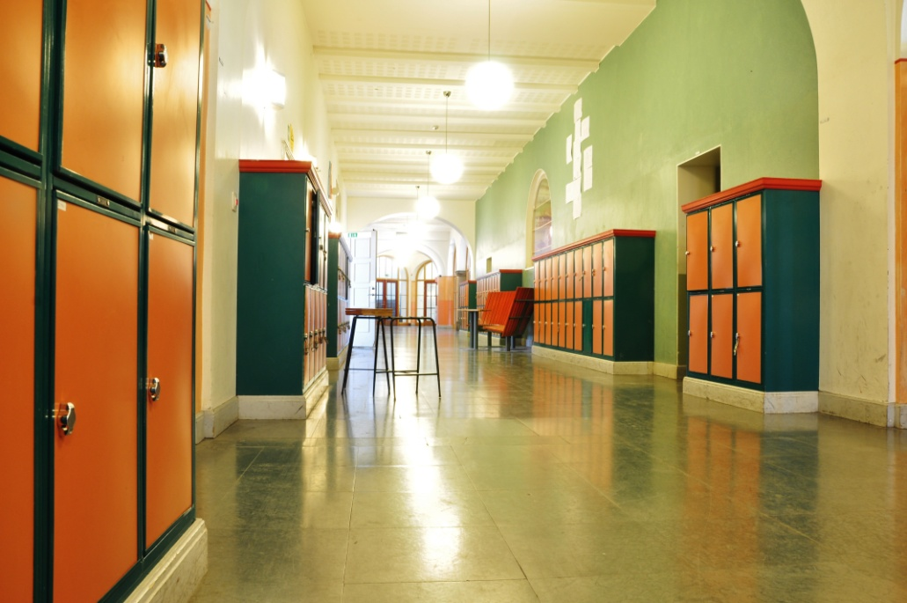
Psykisk hälsa
Årskurs 9, år 2018

Slide 7
Elever som ofta tycker det är riktigt härligt att leva
Årskurs 9, år 2018

Slide 8
Grad av god psykisk hälsa - index mellan 0 och 100 där 0 är lägsta och 100 motsvarar högsta tänkbara värde
Årskurs 9, år 2018
Notes:
God psykisk hälsa Detta är ett index där svarsskalan omvandlats till 0-100. Högre värden representerar ett mer positivt resultat (omvänd kodning). Indexet baseras på följande frågor:
88. Hur ofta har Du haft huvudvärk detta läsår?
91. Hur ofta har Du dålig aptit?
93. Hur ofta har Du under detta läsår haft "nervös mage" (t ex magknip, magkramper, orolig mage, illamående, gaser, förstoppning eller diarré)?

Slide 9
Elever som oftast är nöjda med sitt utseende
Årskurs 9, år 2018

Slide 10
Elever som haft huvudvärk en gång i veckan eller oftare
Årskurs 9, år 2018

Slide 11
Elever som har dålig aptit en gång i veckan eller oftare
Årskurs 9, år 2018

Slide 12
Elever som haft ”nervös mage” en gång i veckan eller oftare
Årskurs 9, år 2018
Notes:
Redovisar andelen elever som svarat "Flera gånger i veckan" eller "Ungefär 1 gång/vecka" på frågan "Hur ofta har du under detta läsår haft "nervös mage" ( t. ex. magknip, magkramper, orolig mage, illamående, gaser, förstoppning eller diarré)?" .

Slide 13
Elever som har svårt att somna en gång i veckan eller oftare
Årskurs 9, år 2018

Slide 14
Elever som sovit oroligt och vaknat under natten en gång i veckan eller oftare
Årskurs 9, år 2018

Slide 15
Elever som ofta känner sig ledsna och deppiga utan att veta varför
Årskurs 9, år 2018

Slide 16
Elever som ofta känner sig rädda utan att veta varför
Årskurs 9, år 2018

Slide 17
Elever som skulle vilja ändra mycket på sig själva
Årskurs 9, år 2018

Slide 18
Elever som ofta tycker att de inget duger till
Årskurs 9, år 2018

Slide 19
Elever som ofta känner sig slöa och olustiga
Årskurs 9, år 2018

